Slide 1

PRESENTACIÓN IMPLEMENTACIÓN SITIO WEB E-COMMERCE
Alumno: Jefersson Muñoz Zapata
Profesor: Jorge briones

Slide 2
AGENDA
01
02
03
WordPress + Docker
Análisis Servicios Hosting
Servicios en la nube
04
05
06
Análisis plataformas que ofrecen servicios en la nube Iaas
Análisis plataformas que ofrecen servicios en la nube Caas
Conclusión

Slide 3
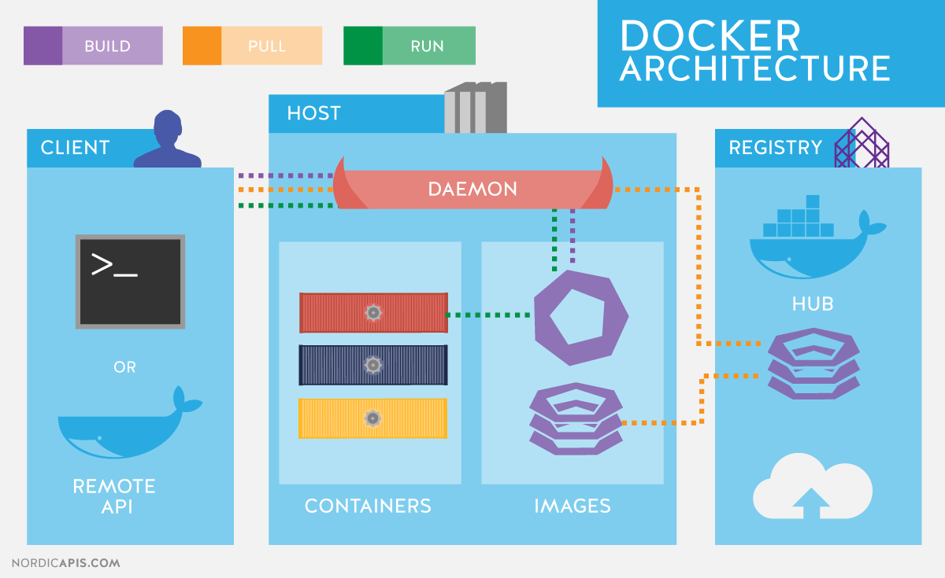

01 Wordpess + Docker
Esta foto de Autor desconocido está bajo licencia CC BY-SA

Slide 4
SERVICIOS HOSTING
Hosting Compartido ECOMMERCE ESTÁNDAR $24.990/mes | Servidores Virtuales VPS $79.900/mes | Servidores Dedicados $139.900/mes
Precio + IVA anual $299.900 | Precio + IVA anual $958.800 | Precio + IVA anual $1.678.800
Espacio total 7 GB | Espacio total 100 GB SSD | Espacio total 2 HDD x 1 TB Espacio Disco
Tu mejor opción si manejas un blog o tienda online. Servidores especialmente configurados para operar con WordPress y las plataformas de Ecommerce | Proporciona mayor libertad para instalar software personalizado | Permite tener el control completo de las necesidades de alojamiento de un proyecto o sitio web
Compartir recursos implica que si un sitio se vuelve realmente “pesado” podría disminuir la velocidad de los otros sitios que comparten el mismo servidor. Mucho menos flexibilidad y opciones, comparado con un VPS o un Dedicado. | Requiere de mayor conocimiento técnico por parte del usuario en comparación a un hosting compartido. Como en el hosting compartido, otros sitios podrían disminuir la velocidad del resto. | Es el más costoso de los tres servicios. Requiere altos niveles de conocimiento técnico.

Slide 5
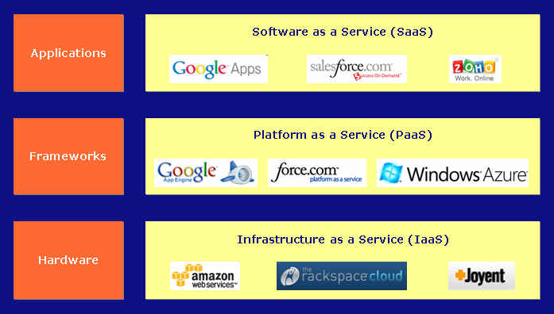
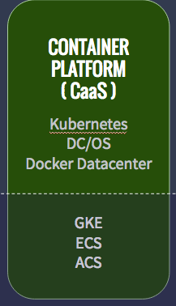
SERVICIOS EN LA NUBE
Esta foto de Autor desconocido está bajo licencia CC BY-SA

Slide 6
PLATAFORMAS QUE OFRECEN SERVICIOS EN LA NUBE Iass
Amazon Elastic Compute Cloud (Amazon EC2) | Azure IaaS (infraestructura como servicio)
Los costos van a depender del modelo de compra que elija | Tiene costos bajo demanda, costos por 1 año o costos por 3 años
Existen cuatro modelos de compra de instancias de Amazon EC2: bajo demanda, Savings Plans, instancias reservadas e instancias de spot. | Pague solo por los recursos que utiliza y cancele su uso en cualquier momento.
Confiable, escalable, infraestructura bajo demanda | Optimice los costos y la eficacia de TI en una infraestructura en la nube completa que ofrezca opciones y flexibilidad, aumente la escalabilidad y el rendimiento

Slide 7
PLATAFORMAS QUE OFRECEN SERVICIOS EN LA NUBE Caas
Amazon Elastic Kubernetes Service (EKS) | Azure Kubernetes Service (AKS) | Google Kubernetes Engine
Existen dos tipos de modelos de cargos para Amazon ECS. Amazon ECS en AWS Outposts sigue el mismo modelo de tipo de lanzamiento Amazon EC2. | Usar AKS es gratuito. Solo se paga por los recursos de la plataforma Azure que se utilizan | Operar contenedores en clústeres estándar con hasta cinco nodos es gratuito, pero a partir de seis requiere una tasa fija por clúster y hora.
Puede ejecutar EKS en AWS con Amazon Elastic Compute Cloud (Amazon EC2) o AWS Fargate, y en las instalaciones con AWS Outposts. | Eficiencia de la utilización de los recursos | GKE facilita las tareas de despliegue, actualización y gestión de tus aplicaciones y servicios, lo que te permite desarrollar e iterar aplicaciones rápidamente.

Slide 8
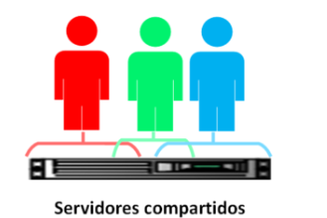
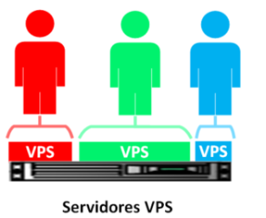
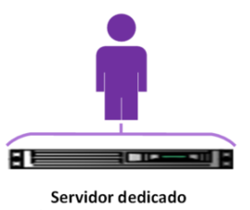
CASOS DIFERENTES EMPRESAS SERVICIOS HOSTING
CASO PYME
SERVICIOS HOSTING: Hosting Compartido
CASO MEDIANA EMPRESA
SERVICIOS HOSTING: Servidor VPS
CASO GRANDES EMPRESAS
SERVICIOS HOSTING: Servidor Dedicado

Slide 9
CASO PYME SERVICIOS EN LA NUBE CAAS
AWS Fargate
nCPU | Almacenamiento | Sistema operativo | Coste mensual USD | Coste anual USD
1 | 2 | Windows | 47,25 | 567
Azure
nCPU | Almacenamiento | Sistema operativo | Coste mensual USD | Coste anual USD
1 | 2 | Windows | 46,80 | 561,6
Google
nCPU | Almacenamiento | Sistema operativo | Coste mensual USD | Coste anual USD
1 | 2 | Windows | 26,79 | 321,48

Slide 10
CONCLUSIÓN
PREGUNTAS
RESULTADOS
RESPUESTAS

Slide 11
REPOSITORIO GITHUB
Jefer698/Solemne-3-Optativo (github.com)

Slide 12
BIBLIOGRAFÍA
AWS Pricing Calculator
Calculadora de precios | Microsoft Azure
Calculadora de precios de Google Cloud | Google Cloud
Servicio de Kubernetes administrado – Amazon EKS – Amazon Web Services
Kubernetes: Google Kubernetes Engine (GKE) | Kubernetes Engine | Google Cloud
Conoce los diferentes tipos de hosting y descubre sus ventajas | Blog | HostingPlus.cl
Definición de IaaS, PaaS y SaaS ¿En qué se diferencian? (ambit-bst.com)
¿Qué es CaaS? (redhat.com)

